Slide 1
Idrettskurs – hente «Fullført kompetanse»

Slide 2
Din rolle
Du må ha funksjonen “Leder” i ditt idrettslag, eller for gruppen i idrettslaget for å kunne hente denne rapporten.
Er du leder i et fleridrettslag kan du få ut rapporter for hele idrettslaget med alle underliggende grupper

Slide 3
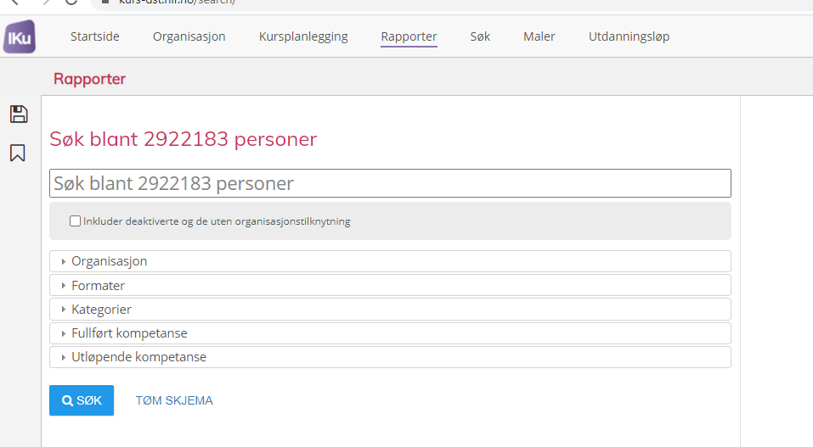
Rapporter
Gå til idrettskurs.nif.no og logg inn med din “MinIdrett”-bruker
Velg “Rapporter” fra toppmenyen

Slide 4
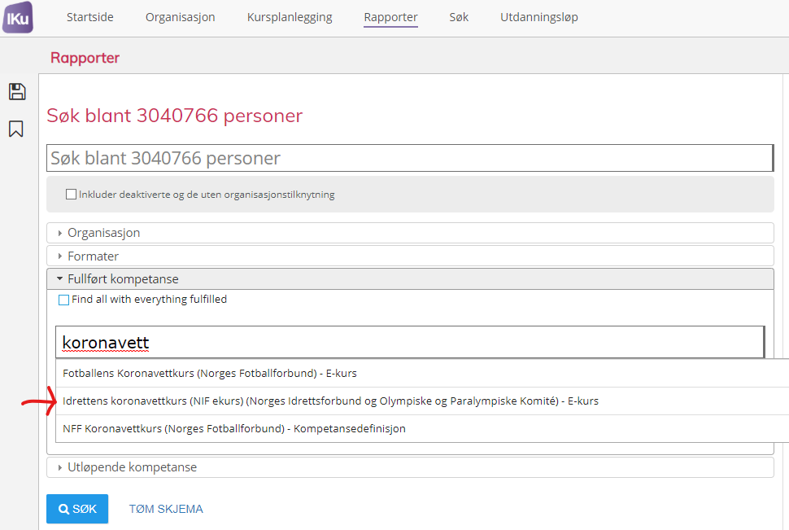
Velg “Fullført kompetanse”. Begynn å skrive inn navnet på kompetansen: “koronavett” (ikke klikk enter, Idrettskurs starter å søke i kompetansetreet selv).
Velg kompetansen fra forslagslisten “Idrettens koronavettkurs (NIF ekurs) osv
Klikk “Søk”

Slide 5
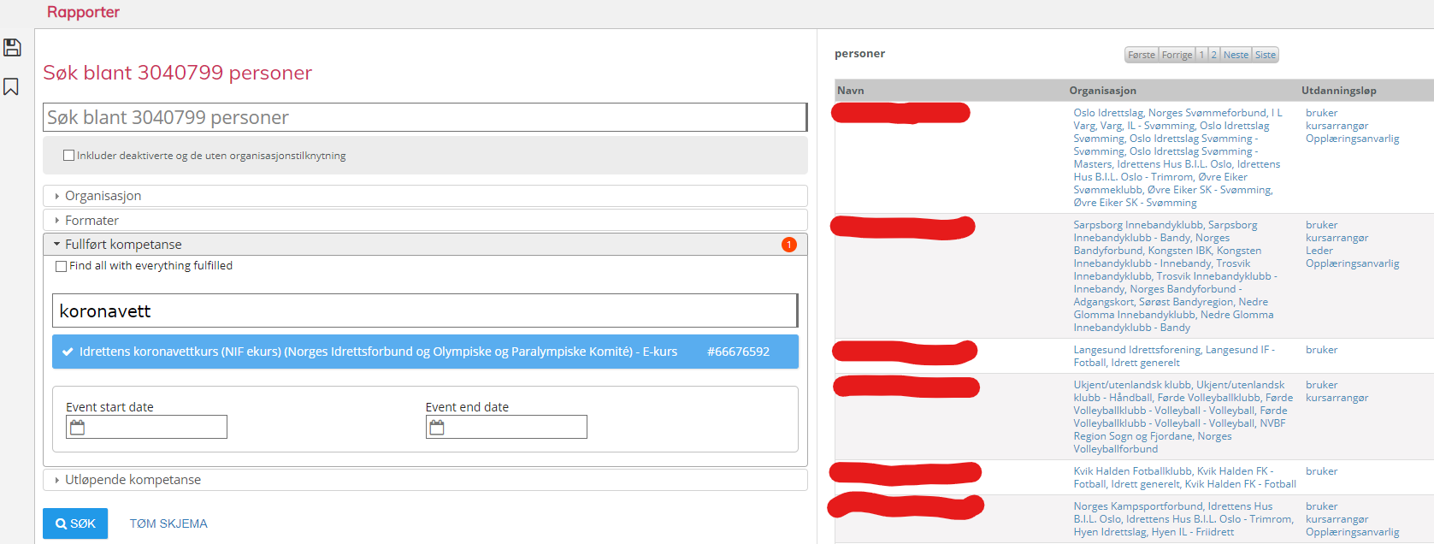
Du vil få en liste til høyre i skjermbildet, som viser alle personer som har fullført kurset i ditt idrettslag

Slide 6
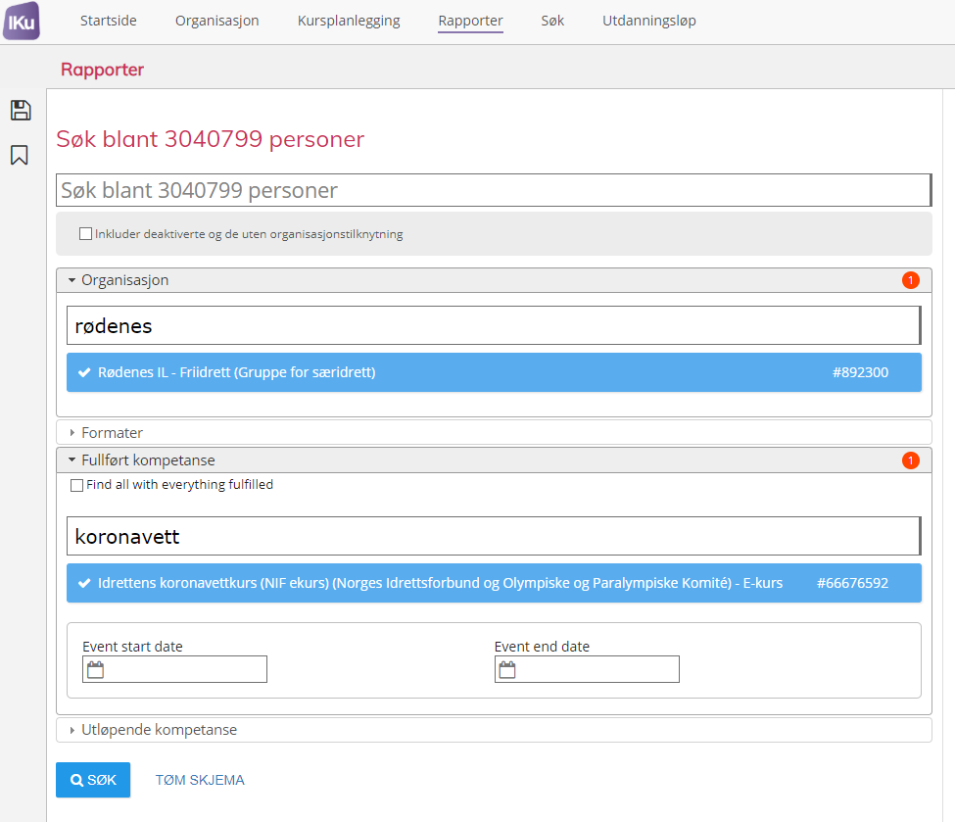
Dersom idrettslaget har flere grupper og du ønsker å finne ut hvem som har fullført kurset i en bestemt gruppe, må du søke frem en “Organisasjon” i tillegg.
Du vil få en liste til høyre i skjermbildet, som viser alle personer i den valgte gruppen som har fullført kurset.

Slide 7
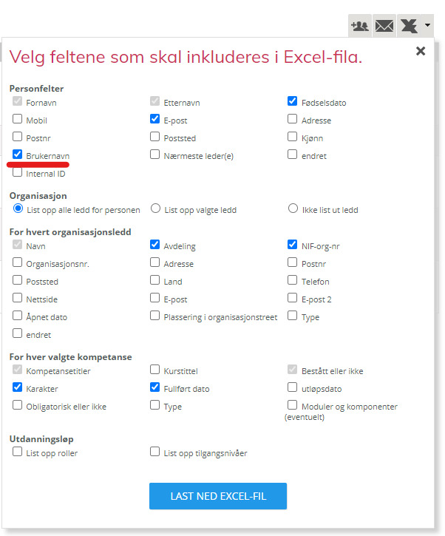
Eksporter resultatet ved å klikke på excel-ikonet.
Ønsker du å ha med person-Id fra Idrettens systemer, så kryss av for “Brukernavn” i tillegg.

